Slide 1

SpaarWijs
Les 1 Hoe kun je je dromen bereiken?
Notes:
Materialen en voorbereiding
Leerlingen gaan in groepen van vier zitten als ze de moodboard maken. Zorg ervoor dat voor de start van de les alle materialen hiervoor klaarliggen en maak eventueel al de groepjes of laat leerlingen dit meteen aan het begin van de les doen.
Alle materialen voor het maken van een moodboard zitten in de envelop behorende bij les 1: tijdschriften, scharen, A4-vellen, en plakstift. Per groepje van vier á vijf leerlingen krijgen ze één schaar en één plakstift.

Slide 2
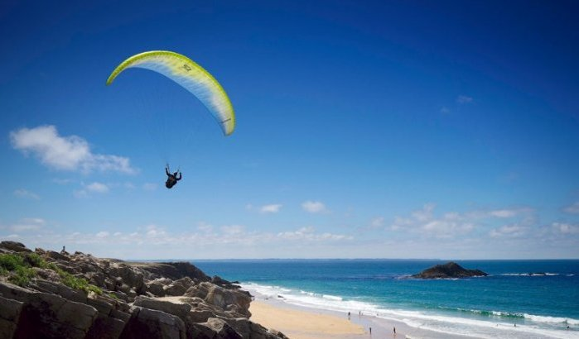

De komende acht lessen gaan we een spaardoel opstellen, dit kan zijn voor iets wat je wil kopen of iets wat je graag zou willen doen.
Om je doel te behalen ga je een spaarplan maken.
Daarna komt aan bod hoe je voor (extra) inkomsten zou kunnen zorgen en geld kunt besparen. Tot slot gaan we kijken hoe je een goede aankoopbeslissing kunt nemen.
Notes:
Doel van de lessenserie, kort inleiden!
Vertel de leerlingen wat het doel is van de lessenserie: het doel van de komende lessen is een spaardoel opstellen voor iets wat je graag wil kopen of doen. Om dit doel te behalen gaan we in kaart brengen wat je precies uitgeeft en hoeveel er binnenkomt, maar ook waar je allemaal op kunt besparen en hoe je voor inkomsten kunt zorgen.
Deel de werkboekjes uit, vertel dat ze elke les hier opdrachten uit gaan maken. De werkboekjes worden aan het einde van elke les ingenomen.
We gaan ons deze les eerst richten op onze dromen!
Maximaal 4 minuten

Slide 3

Wat zijn de doelen van deze les?
Sparen
Je kunt drie dingen noemen waarvoor je geld apart zou willen zetten.
Je kunt drie spaarmotieven geven.
Plannen met geld
Je kunt een spaardoel opstellen voor iets dat je graag wil hebben.
Notes:
Ga hier kort op in, eventueel mee afsluiten.

Slide 4
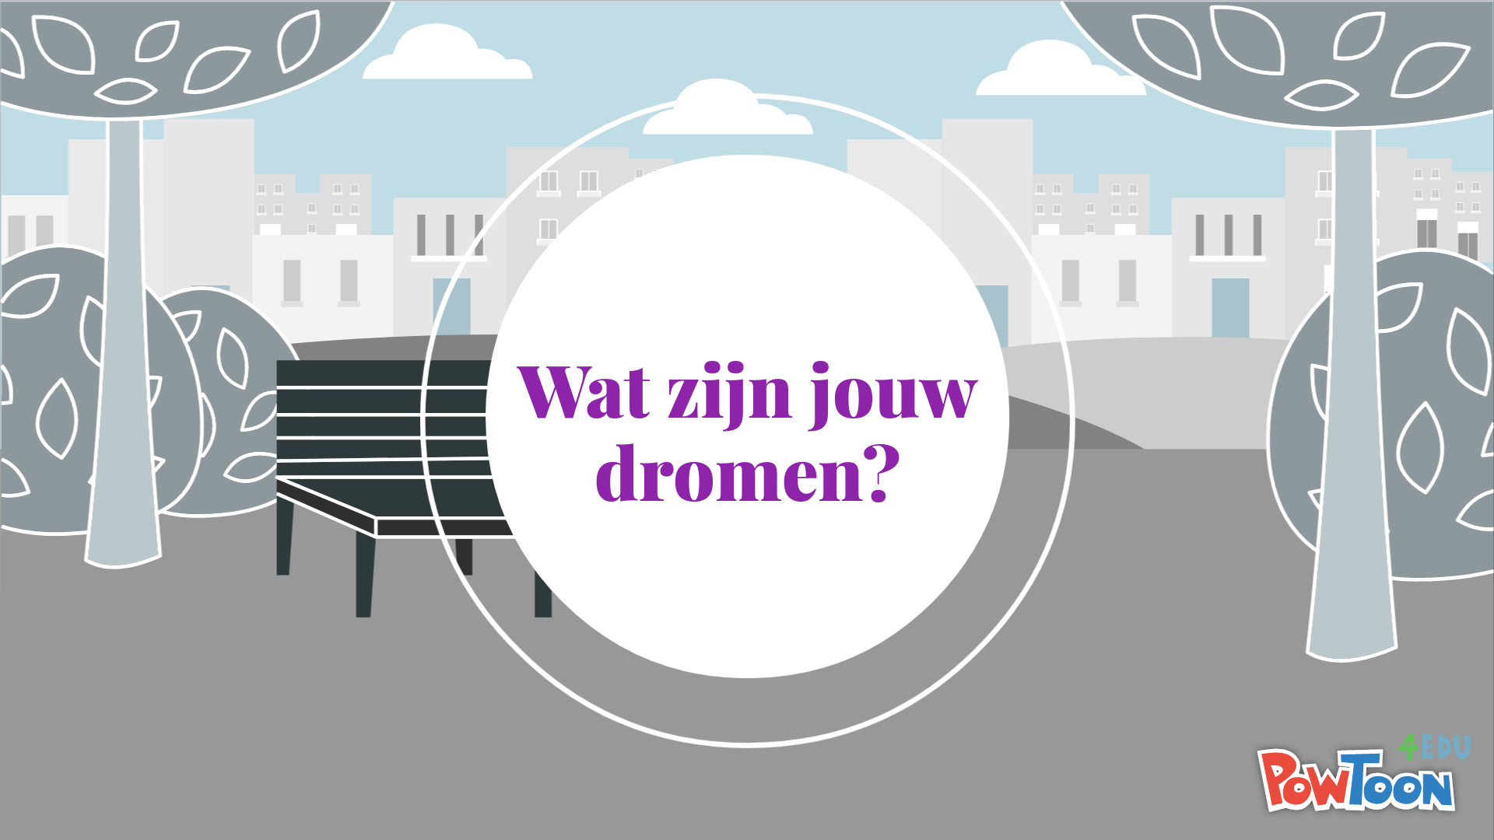
Notes:
De komende periode gaan we aan de slag met dromen. Maak een moodboard van je dromen, hoe leuk is het om hierover te kunnen fantaseren.
Maximaal 2 minuten.

Slide 5
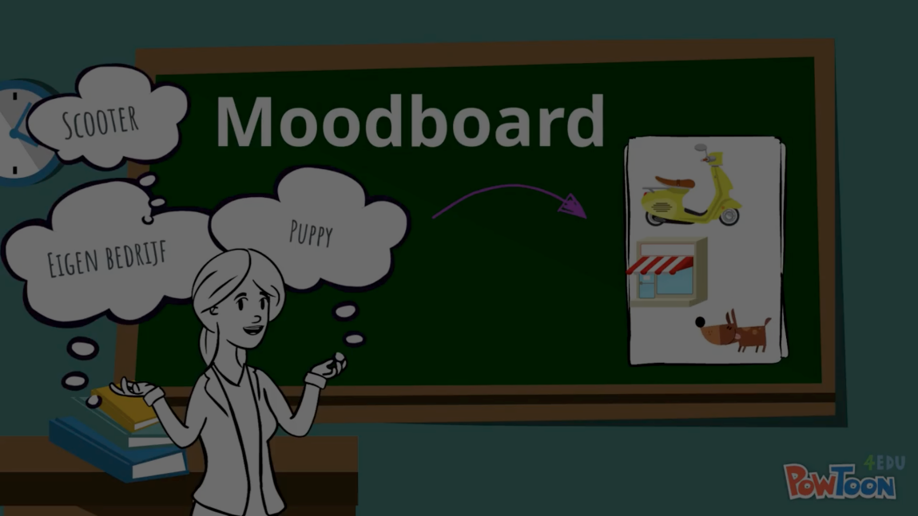


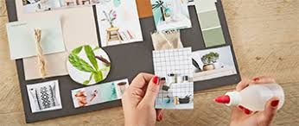
Maak een moodboard van je dromen.
Geef je fantasie hierbij alle ruimte!
Opdracht 1, blz. 5
Maximaal 20 minuten
Notes:
Laat het animatiefilmpje zien van het maken van een moodboard. Zorg ervoor dat je alle materialen per groepje hebt klaarliggen. De leerlinginstructie is ook te vinden in het werkboekje, les 1, opdracht 1.
Je kunt leerlingen ook de mogelijkheid geven om de moodboard digitaal te maken.
Loop tijdens het maken van de moodboard goed rond om leerlingen te helpen. De volgende les moeten leerlingen een kortetermijndoel, een middellangetermijndoel en een langetermijndoel halen uit de moodboard. Zorg ervoor dat leerlingen hier ook naar toe werken met de plaatjes die ze kiezen.
Maximaal 20 minuten.
Spaardoelen kunnen zijn:
Muziekinstrument,
Sparen voor 5 rijlessen
Trainingspak
Huisdier (puppy)
Fotocamera
De nieuwste Iphone
Fiets
Make-up set
Scooter
Horloge
Schoenen
Keyboard
Lang weekend weg
Dagje uit.

Slide 6
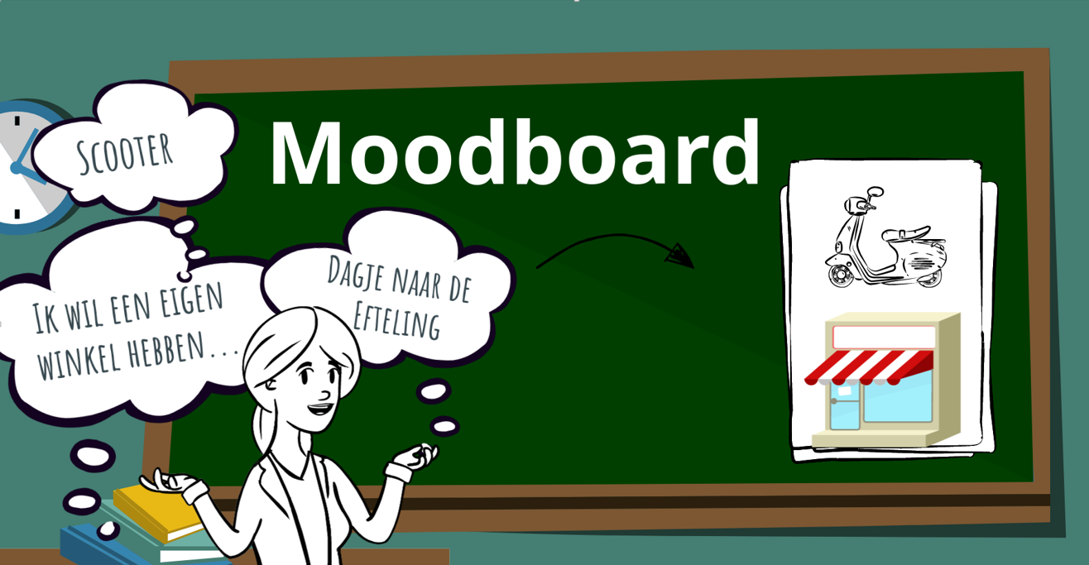
Hoe maak ik mijn dromen waar?
Notes:
Kies een aantal moodboards uit die je laat zien aan de hele klas. Stel hierbij de vraag: wat zou je heel graag willen hebben of doen, wat zijn je dromen? Hoe kun je dit bereiken, wat heb je daarvoor nodig? Sparen? Het gaat erom dat leerlingen toekomstgericht leren denken. De volgende les kun je andere kinderen hun moodboards laten zien.
Ongeveer 5 minuten.

Slide 7
Sparen?
Wat is sparen?
Waarom sparen mensen eigenlijk?
Notes:
Vervolgens vraag je wat sparen eigenlijk is? Waarom sparen mensen? Geef een aantal leerlingen het woord.
Ga dan meteen door naar de volgende slide: spaarmotieven.
3 minuten

Slide 8
Er kunnen verschillende redenen zijn waarom mensen geld sparen. We noemen dit spaarmotieven.
Spaarmotief
Sparen voor een doel
Sparen uit voorzorg
Sparen voor de rente
Voorbeelden
[invullen]
Notes:
Wat kunnen spaarmotieven zijn?
Laat leerlingen hier voorbeelden van geven.
Gebruik voorbeelden uit je eigen leven. Bijv. sparen voor je pensioen, voor een nieuwe keuken, een eigen huis etc. Sparen voor het geval de wasmachine stuk gaat etc.
(5 minuten)

Slide 9
Wat is ons spaarmotief?
Notes:
Vraag de leerlingen wat ons spaarmotief is voor de komende periode?
Jongeren hebben verschillende spaardoelen. Jullie ook. De één spaart voor een scooter terwijl de ander spaart voor een gadget of nieuwe jas (kan ook zijn dagje uit/vakantie/ studie, eigen bedrijf etc.).
De komende lessen gaan we samen aan de slag met sparen om je droom werkelijkheid te laten maken door er voor te sparen.
(2 minuten)
Belangrijk! Leerlingen die deze les afwezig waren moeten de moodboard thuis maken.

